Slide 1
Вовлекай и обучай или игровое мышление в помощь образователям
Любовь Крашенинникова, Ph.D., MBA (Open), Specialization Certificate UCI Extension
На основе курса К.Вербаха “Gamification”
Notes:
1
Здравствуйте, уважаемые коллеги! Спасибо, что нашли время и проявили действенное желание присутствовать на моём вебинаре! Он реально важен для меня как в плане собственного продвижения как онлайн преподавателя, так и для реализации моего неудержимого пожизненного стремления делиться наработанным опытом.
Спасибо компании Ра-Курс за возможность подготовить и провести такой вебинар

Slide 2
Некоторые правила- поможем друг другу получить от вебинара максимум?
Продолжительность основной части вебинара – астрономический час (60 минут), неформальной части (если интересно) – ещё столько же. В чате 2 вкладки, одна «Общая» -для обмена мнениями, приветствий и прочего, а вторая- «Вопросы». Угадайте, в какой вкладке я попрошу Вас писать ваши вопросы? Ресурсы, использованные при подготовке вебинара, Вы сможете скачать, кликнув левой кнопкой мышки на изображении папки, вам будут показаны ресурсы, которые можно скачать, кликнув на изображении дискеты рядом с именем ресурса. Джентльмен -он и в Африке джентльмен!
Notes:
2
Продолжительность основной части вебинара – астрономический час (60 минут), неформальной части (если будет много вопросов и добрая воля организаторов) – ещё минут 15. Обратите внимание на то, что в чате есть несколько вкладок: одна «Общая» -для обмена мнениями, приветствий и прочего, а вторая- «Вопросы» - предназначена, как ни странно, для вопросов. Ваши вопросы я прошу писать во вкладке «Вопросы», так я смогу быстрее и глубже отвечать на них. Ресурсы, использованные при подготовке вебинара, вы сможете скачать, кликнув левой кнопкой мышки на изображении папочки, вам будут показаны ресурсы, которые можно скачать, кликнув на изображении дискеты рядом с именем ресурса. я

Slide 3
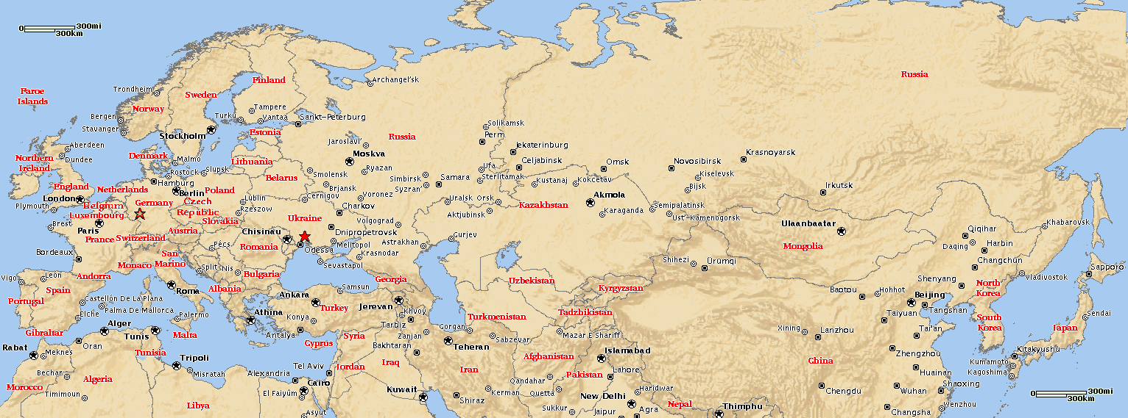
Познакомимся друг с дружкой?
С помощью маркера покажите, где вы сейчас находитесь.
3
Notes:
3
One of the great things about the internet is that we can communicate with each other over a wide geographical area. Where are you?
Одна из великих особенностей Интернет- то, что мы можем общаться друг с другом через огромные расстояния. Где вы сейчас?

Slide 4
Для кого и для чего вебинар?
Необходимость и доступность новых мощных инструментов
Необходимость встраиваться во всё более сложный контекст
Потребности и изменения в экономике
Для кого?
Что получат участники
Понимание того, что такое геймификация;
Представление о подходах к созданию геймифицированной учебной среды;
Инструменты для создания такой среды с примерами их использования;
Недополученное на вебинаре можно получить на курсе «Геймификация в помощь образователям», который запускается в феврале
Notes:
4
Итак, о чём, я надеюсь, мы сегодня поговорим ко взаимной пользе и удовольствию?
Как было заявлено в ролике, который, я надеюсь, все вы с интересом посмотрели принимая решение об участии в вебинаре, мы будем говорить о способах создания и совершенствования онлайн образовательной среды, которую мы создаём и в которой потом мы же сами и работаем.
Что получат участники:
Представление о подходах к созданию учебной онлайн среды, сравнимой с «традиционной» оффлайновой;
Критерии оценки степени успешности в создании такой среды;
Инструменты создания такой среды с примерами их использования.

Slide 5
Что есть «геймификация» ? Попытка дать определение путём извлечения концепции
«Геймификация есть искусство доставлять удовольствие и вызывать привыкание к игре, которое применяется к реальной жизни или производственной деятельности» (Юкаи Чоу, пионер геймификации с 2004 г.).
«Игрофика́ция (геймификация от англ. gamification, геймизация) — применение подходов, характерных для компьютерных игр в программных инструментах для неигровых процессов с целью привлечения пользователей и потребителей, повышения их вовлечённости в решение прикладных задач, использование продуктов, услуг» (https://ru.wikipedia.org/wiki/Игрофикация).
«Геймификация есть использование компонентов игр и технологий их дизайна в неигровых контекстах» (Кевин Вербах, профессор Университета штата Пенсильвания, автор курса «Gamification» на Coursera).
«Процесс вовлечения и мотивации получил название «геймификации образования». Под геймификацией понимается применение игровых методик в неигровых ситуациях. Опыт показал, что использование этого подхода позволяет значительно увеличить эффективность образовательного процесса» (Варенина Л.П., Историческая и социально-образовательная мысль. Toм 6 №6, Часть 2, 2014).
Общее
Подходы, характерные для компьютерных игр;
Вовлечение и мотивация;
Компоненты, игры и технологии дизайна игр;
Повышение эффективности;
Изменение поведения;
Удовольствие
Неигровые контексты (без ограничений).
Извлекаем концепцию
Геймификация есть подход, при котором компоненты игр и/или технологии их дизайна используются для изменения поведения людей в неигровых контекстах. При этом особую роль играет удовольствие
«Геймификация (игрофикация или геймизация) — это применение игровых подходов для неигровых процессов с целью привлечения потребителей, повышения их вовлечённости в решение прикладных задач, использование продуктов, услуг» (http://www.ispring.ru/elearning-insights/gameschool/).
«Основная цель геймификации цинична и проста. Ее основная цель – это изменение поведения человека в зависимости от вашей цели. Повышение уровня потребления, увеличение активности продаж или активный шаринг в соцмедиа. Ключевые слова – это «изменение поведения» человека. Манипуляция» (http://habrahabr.ru/post/187828/).
Notes:
5
Итак, о чём, я надеюсь, мы сегодня поговорим ко взаимной пользе и удовольствию?
Как было заявлено в ролике, который, я надеюсь, все вы с интересом посмотрели принимая решение об участии в вебинаре, мы будем говорить о способах создания и совершенствования онлайн образовательной среды, которую мы создаём и в которой потом мы же сами и работаем.
Что получат участники:
Представление о подходах к созданию учебной онлайн среды, сравнимой с «традиционной» оффлайновой;
Критерии оценки степени успешности в создании такой среды;
Инструменты создания такой среды с примерами их использования.

Slide 6
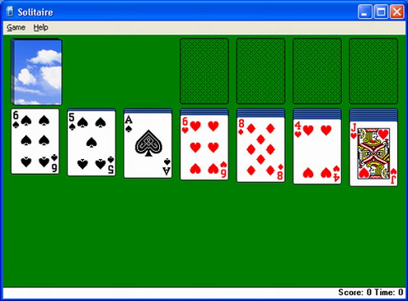
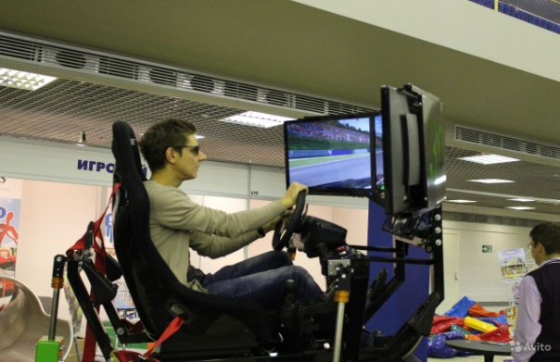
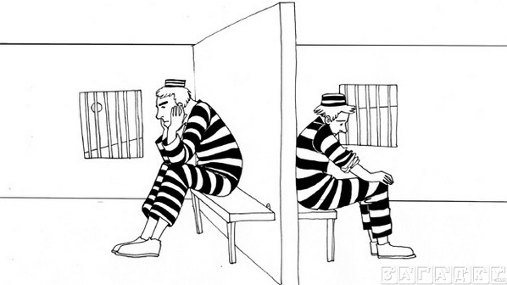
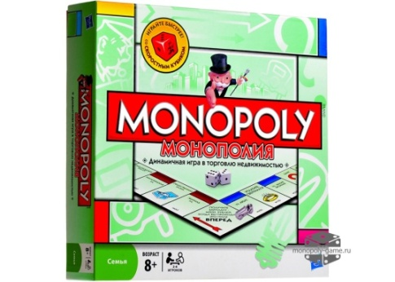
Что НЕ есть «геймификация» ?
Игра (а что ЕСТЬ игра? Глубокий философский вопрос).
Превращение всего в игру
Игры на рабочем месте (я постоянно «гоняю» Косынку, но это НЕ геймификация!)
Игровые симуляторы (хотя некоторые игры можно отнести к «Серьёзным играм», включающим тренажёры)
Очки, «доски почёта», уровни и бэджи
Просто инструменты маркетинга
«Теория игр» (набор алгоритмов и форму для анализа и/или принятия стратегических решений в ситуации олигополии, а также анализа поведения)
Notes:
6
Итак, о чём, я надеюсь, мы сегодня поговорим ко взаимной пользе и удовольствию?
Как было заявлено в ролике, который, я надеюсь, все вы с интересом посмотрели принимая решение об участии в вебинаре, мы будем говорить о способах создания и совершенствования онлайн образовательной среды, которую мы создаём и в которой потом мы же сами и работаем.
Что получат участники:
Представление о подходах к созданию учебной онлайн среды, сравнимой с «традиционной» оффлайновой;
Критерии оценки степени успешности в создании такой среды;
Инструменты создания такой среды с примерами их использования.

Slide 7
Зачем нам геймификация?
Одна из развивающихся областей практики в образовании, включая онлайн образование
Игра-это очень серьёзно, глубоко и далеко не познано!
Игру Angry Birds скачали 1 млрд. раз. Этим стоит пренебречь, это НЕ важно?
Геймификацию применяют для обучения сотрудников тоже
Геймификация, как и педагогика и андрагогика, используют и опираются на достижения других наук (психология, социология, дизайн, менеджмент (стратегия), технология (особенно ИТ и сетевые технологии) и пр.
Геймификация идеальна для обучения системному мышлению. Пример: «Сборник игр для развития системного мышления» (вырос из Московской экологической школы). Если нет- купите, ОЧЕНЬ ПОЛЕЗНО!
«Это не серьёзно, ведь это просто игра!»-миф. Игры –и геймификация- труднее, чем кажется. Попробуйте сделать человека счастливым в долгосрочной перспективе. А если людей много?
Где применяют?
Notes:
7
Итак, о чём, я надеюсь, мы сегодня поговорим ко взаимной пользе и удовольствию?
Как было заявлено в ролике, который, я надеюсь, все вы с интересом посмотрели принимая решение об участии в вебинаре, мы будем говорить о способах создания и совершенствования онлайн образовательной среды, которую мы создаём и в которой потом мы же сами и работаем.
Что получат участники:
Представление о подходах к созданию учебной онлайн среды, сравнимой с «традиционной» оффлайновой;
Критерии оценки степени успешности в создании такой среды;
Инструменты создания такой среды с примерами их использования.

Slide 8
Трудности перевода
Игра как “game”
БАЛАНС
Игра как “play”
Старт
Да
Нет
Да
Нет
Игра есть бесцельная трата излишней энергии (Ф.Шиллер, философ, НЕ поэт)
Игра есть всё, что делается спонтанно и безо всякой цели (Дж.Сантаяна, американский философ)
Игра есть зона ближайшего развития ребёнка. В игре ребёнок всегда играет роль более старшего, чем он есть (Л.Выготский)
Игра есть свободное движение внутри более жёсткой структуры (Э.Циммерман, разработчик игр; К.Сален, разработчик игр, образователь, аниматор).
Цель
Задача геймификации – поместить «игроков» ВНУТРЬ МАГИЧЕСКОГО круга по Дж. Хейзинге, там, где действуют правила игры. Для этого нужно, чтобы игра была для них важна, иначе они не будут мотивированы играть, а заставить их нельзя (добровольность!).
Задача геймификации – поместить «игроков» ВНУТРЬ МАГИЧЕСКОГО круга по Дж. Хейзинге, там, где действуют правила игры. Для этого нужно, чтобы игра была для них важна, иначе они не будут мотивированы играть, а заставить их нельзя (добровольность!).
Notes:
8
Итак, о чём, я надеюсь, мы сегодня поговорим ко взаимной пользе и удовольствию?
Как было заявлено в ролике, который, я надеюсь, все вы с интересом посмотрели принимая решение об участии в вебинаре, мы будем говорить о способах создания и совершенствования онлайн образовательной среды, которую мы создаём и в которой потом мы же сами и работаем.
Что получат участники:
Представление о подходах к созданию учебной онлайн среды, сравнимой с «традиционной» оффлайновой;
Критерии оценки степени успешности в создании такой среды;
Инструменты создания такой среды с примерами их использования.

Slide 9
Немного истории с картинками
Справка: Действие фильма «Республика ШКИД» происходит в 1920 г., фильм снят в 1967.
Задание: Просмотрите отрывок из фильма «Республика ШКИД» и ответьте на вопросы:
К какой категории относится деятельность Викниксора со товарищи:
game,
play или
Геймификации?
Notes:
9
Итак, о чём, я надеюсь, мы сегодня поговорим ко взаимной пользе и удовольствию?
Как было заявлено в ролике, который, я надеюсь, все вы с интересом посмотрели принимая решение об участии в вебинаре, мы будем говорить о способах создания и совершенствования онлайн образовательной среды, которую мы создаём и в которой потом мы же сами и работаем.
Что получат участники:
Представление о подходах к созданию учебной онлайн среды, сравнимой с «традиционной» оффлайновой;
Критерии оценки степени успешности в создании такой среды;
Инструменты создания такой среды с примерами их использования.

Slide 10
Неигровой контекст-это как?
Внешняя геймификация (относительно границ организации, привлечение и удержание потребителей, продажи).
Внутренняя геймификация (внутри организации или сообщества, краудсорсинг, УЧР, увеличение производительности).
Изменяющая поведение (здоровье, ОБРАЗОВАНИЕ, личные финансы).
Для образования!
Notes:
10
Итак, о чём, я надеюсь, мы сегодня поговорим ко взаимной пользе и удовольствию?
Как было заявлено в ролике, который, я надеюсь, все вы с интересом посмотрели принимая решение об участии в вебинаре, мы будем говорить о способах создания и совершенствования онлайн образовательной среды, которую мы создаём и в которой потом мы же сами и работаем.
Что получат участники:
Представление о подходах к созданию учебной онлайн среды, сравнимой с «традиционной» оффлайновой;
Критерии оценки степени успешности в создании такой среды;
Инструменты создания такой среды с примерами их использования.

Slide 11
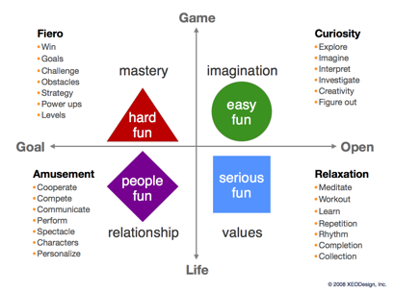
Немного удовольствия
Удовольствие НЕ получается само собой, его нужно создавать! Это может быть ОЧЕНЬ трудно, но, поскольку видов удовольствия много, всегда есть возможность создать его тем или иным образом.
Получить удовольствие
можно от:
победы над соперником,
решения проблем,
исследования,
расслабления,
командной работы,
признания заслуг игроков,
создания коллекций (бэджей и пр.),
сюрпризов,
обмена,
ролевой игры
кастомизации (мы сами выбрали название для команды)
Валяния дурака (выбор «прикольного» названия для команды).
Анатомия удовольствия от Nicole Lazarro
Notes:
11
Итак, о чём, я надеюсь, мы сегодня поговорим ко взаимной пользе и удовольствию?
Как было заявлено в ролике, который, я надеюсь, все вы с интересом посмотрели принимая решение об участии в вебинаре, мы будем говорить о способах создания и совершенствования онлайн образовательной среды, которую мы создаём и в которой потом мы же сами и работаем.
Что получат участники:
Представление о подходах к созданию учебной онлайн среды, сравнимой с «традиционной» оффлайновой;
Критерии оценки степени успешности в создании такой среды;
Инструменты создания такой среды с примерами их использования.

Slide 12
Думай как дизайнер игр
В центре любой игры – игроки, всё вращается вокруг них.
Игроки должны обладать автономией в принятии решений (игра есть последовательность принимаемых решений).
Дай людям возможность играть (реализовывать излишнюю энергию, получать удовольствие).
Вовлекай (делай привлекательным, интересным), пусть продолжают играть
Предоставляй возможность;
Отслеживай прогресс
Сделай игру сетевой, она должна идти в некоем сообществе;
Сделай игру привычкой;
Соблюдай баланс- сложности/простоты, структуры/удовольствия, штрафов/вознаграждений и т.д.
Позволяй нарабатывать опыт
Система и
Оценивания и бэджи за вклад
С чего начать? Триада PBL (Points-Badges-Levels).
Видимая презентация достижений
Очень гибкие – могут отражать что угодно в зависимости ОТ ЦЕЛЕЙ геймификатора
Легко создаются (минут за 5)
Отражают общий стиль игры, несут «послание» от геймификатора (для чего и каком контексте осуществляется геймификация)
Обеспечивают обратную связь по игре (кто и как продвигается).
Определяют счёт
Основа для выявления победителя
Универсальны и заменяемы (их можно заменить другими компонентами или присуждать их за другие действия)
Обратная связь по конкуренции в игре, визуализируют позиции участников-и вашу собственную
Могут де-мотивировать (мне никогда не достичь высшего уровня!)
Pointsification
От Тома Сойера
Notes:
12
Итак, о чём, я надеюсь, мы сегодня поговорим ко взаимной пользе и удовольствию?
Как было заявлено в ролике, который, я надеюсь, все вы с интересом посмотрели принимая решение об участии в вебинаре, мы будем говорить о способах создания и совершенствования онлайн образовательной среды, которую мы создаём и в которой потом мы же сами и работаем.
Что получат участники:
Представление о подходах к созданию учебной онлайн среды, сравнимой с «традиционной» оффлайновой;
Критерии оценки степени успешности в создании такой среды;
Инструменты создания такой среды с примерами их использования.

Slide 13
Пирамида геймификации
«Архитектурный стиль» (Кёльнский собор)
Ограничения
Эмоции
Рассказ
Прогресс
Отношения
Движущие/поддерживающие силы игры («глаголы») (нервюры)
Цель
Выбор
Конкуренция и кооперация
Обратная связь –насколько хорошо/плохо идёт игра;
Покупка/приобретение ресурсов для дальнейшего продвижения
Вознаграждение (очки, уровни)
Трансакции (обмен, покупка, отъём)
Очерёдность (в Крестиках-ноликах)
Победа (Win status),
Поражение (Loose status),
Ничья (Draw status
Игровые
динамики
Игровые механики
Компоненты
Достижения -;
Аватары ;
Бэджи , очки и уровни – видимая презентация результатов (достижений);
Битва титанов –происходит на самом высоком из достигнутых уровней, реально сложнейшая задача;
Коллекции/собрания-;
Сражения
Доступ к контенту ;
Подарки;
Доски почёта;
Квесты- вызовы внутри самой игры, предложение сделать что-то;
Социум – другие игроки, команды
Виртуальные товары
Notes:
13
В центре любой игры – игроки, всё вращается вокруг них.
Игроки должны обладать автономией в принятии решений (игра есть последовательность принимаемых решений).
Дай людям возможность играть (реализовывать излишнюю энергию, получать удовольствие).
Вовлекай (делай привлекательным, интересным), пусть продолжают играть
Предоставляй возможность;
Отслеживай прогресс
Сделай игру сетевой, она должна идти в некоем сообществе;
Сделай игру привычкой;
Соблюдай баланс- сложности/простоты, структуры/удовольствия, штрафов/вознаграждений и т.д.
Позволяй нарабатывать опыт

Slide 14
Шесть «О» геймификации
Перечисли возможные, вычеркни средства, обоснуй истинные
Определись с целью (Define objective)
Очерти желаемое поведение (Delineate target behavior)
Опиши игроков (Describe your players)
Отработай контуры вовлечения и прогресса (Design activity loops)
Об удовольствии (Don’t forget fun)
Одни только нужные инструменты (Deploy appropriate tools)
Опиши желаемое, разработай критерии, вооружись аналитикой
Мотивация, тип геймера, аватар
Обратная связь поддерживает мотивацию, изменение опыта игрок а очевидно
Позаботься об удовольствии
Используй нужные инструменты (PBL, динамики, механики, компоненты
Notes:
14
В центре любой игры – игроки, всё вращается вокруг них.
Игроки должны обладать автономией в принятии решений (игра есть последовательность принимаемых решений).
Дай людям возможность играть (реализовывать излишнюю энергию, получать удовольствие).
Вовлекай (делай привлекательным, интересным), пусть продолжают играть
Предоставляй возможность;
Отслеживай прогресс
Сделай игру сетевой, она должна идти в некоем сообществе;
Сделай игру привычкой;
Соблюдай баланс- сложности/простоты, структуры/удовольствия, штрафов/вознаграждений и т.д.
Позволяй нарабатывать опыт

Slide 15
Что в сухом остатке
Геймификация- это НЕ игра (азартная, актёрская, детская), это искусство находить удовольствие и использовать его для целей образования;
Геймификации можно и нужно учиться;
Думай как дизайнер игр;
Геймификация имеет структуру пирамиды;
Инженерный подход к геймификации состоит из Шести «О» К.Вербаха и Д.Хантера.
Дальнейшее освоение геймификации –на курсе по геймификации (который сам будет сильно геймифицирован)
Успехов в геймификации учебной среды!
Notes:
15

Slide 16
Перечень использованных источников
https://www.youtube.com/watch?v=2lXh2n0aPyw-
https://www.youtube.com/watch?v=qRgWttqFKu8
https://www.youtube.com/watch?v=mq2to5DNuR0
http://gamification-research.org/2012/04/defining-gamification
http://www.nicolelazzaro.com/the4-keys-to-fun
https://www.youtube.com/watch?v=X2mUzxbMO5s – Павел Лукоянов, гусли звончатые, Вивальди, «Весна»
Крашенинникова Л. 2016
Notes:
16
16
Итак, о чём, я надеюсь, мы сегодня поговорим ко взаимной пользе и удовольствию?
Как было заявлено в ролике, который, я надеюсь, все вы с интересом посмотрели принимая решение об участии в вебинаре, мы будем говорить о способах создания и совершенствования онлайн образовательной среды, которую мы создаём и в которой потом мы же сами и работаем.
Что получат участники:
Представление о подходах к созданию учебной онлайн среды, сравнимой с «традиционной» оффлайновой;
Критерии оценки степени успешности в создании такой среды;
Инструменты создания такой среды с примерами их использования.

